Slide 1
第六节 闭环系统频率特性的绘制

Slide 2


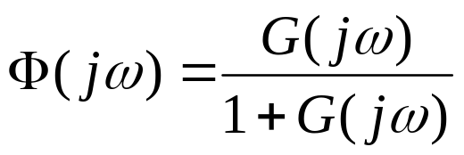


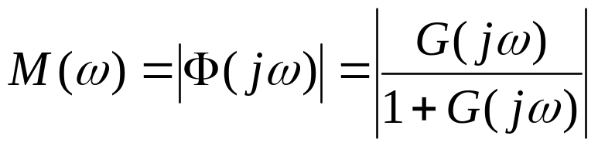
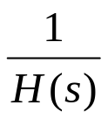

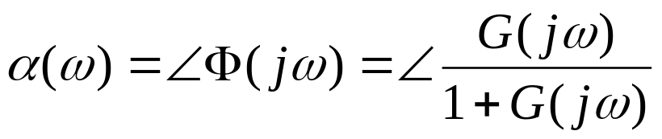
一、闭环系统频率特性和开环系统频率特性的关系
对于单位反馈系统，闭环系统的频率特性Φ(jω)和开环系统的频率特性G(jω)的关系为
-
-
闭环系统的幅频特性和相频特性分别为
-
对于非单位反馈系统，闭环系统的频率特性Φ(jω)
?

Slide 3
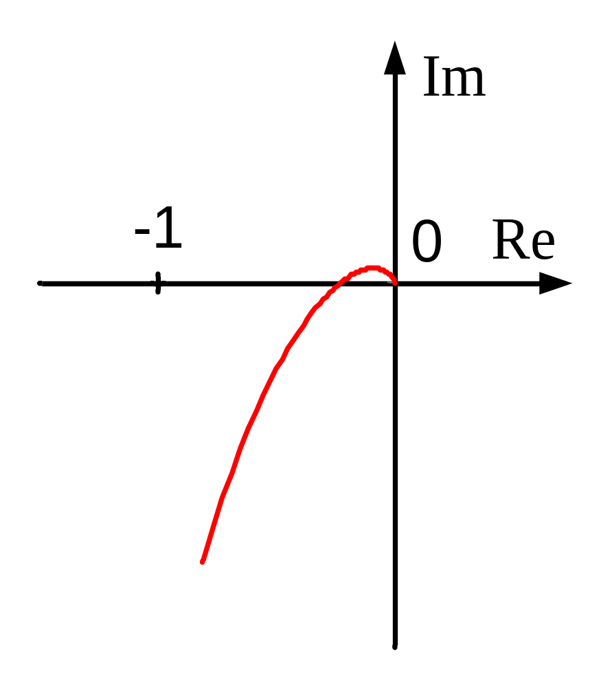
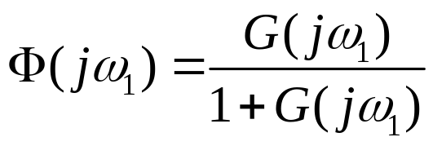
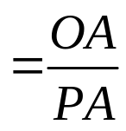
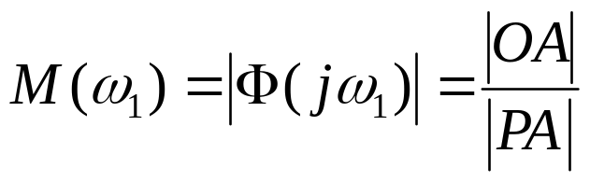


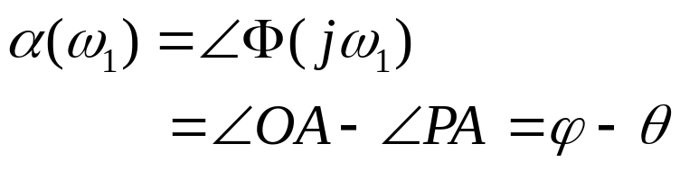
P
●
A

Slide 4
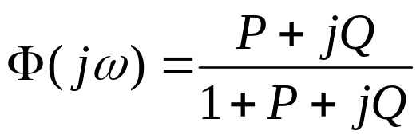
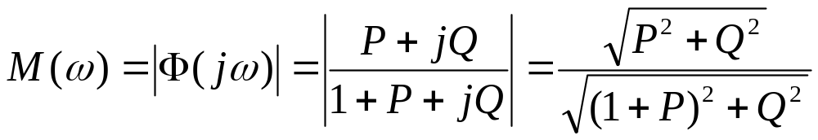
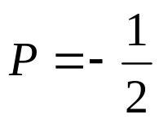
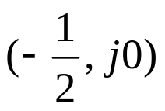
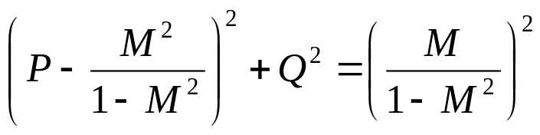
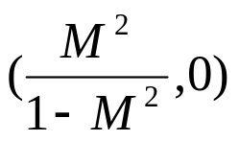
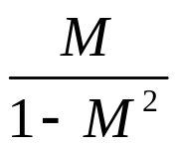
二、等幅值轨迹（等M圆）
将开环系统频率特性写成复数形式：G_{K}(jω)=P+jQ，带入Φ(jω)
上式两边平方，整理可得
若M=1,上式变为:
,这是通过 点平行于虚轴的直线
?
若M≠1,上式变为:
这是一个圆的方程。圆心在 ，半径为 。

Slide 5
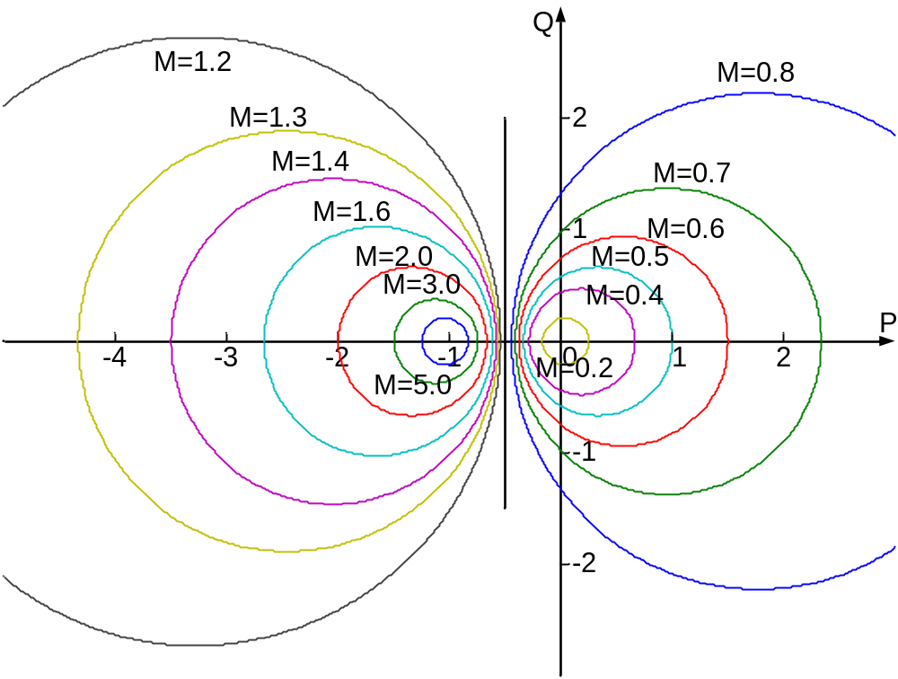
当M>1时，等M圆在p=－1/2直线的左边，随着M的增大，M圆越来越小，最后收敛于(-1,j0)点。
当M<1时，等M圆在p=－1/2直线的右边，随着M的减小，M圆越来越小，最后收敛于原点。
Notes:
若知与某等M圆相切的频率，就可确定闭环幅频特性在这个频率时有最大值。

Slide 6
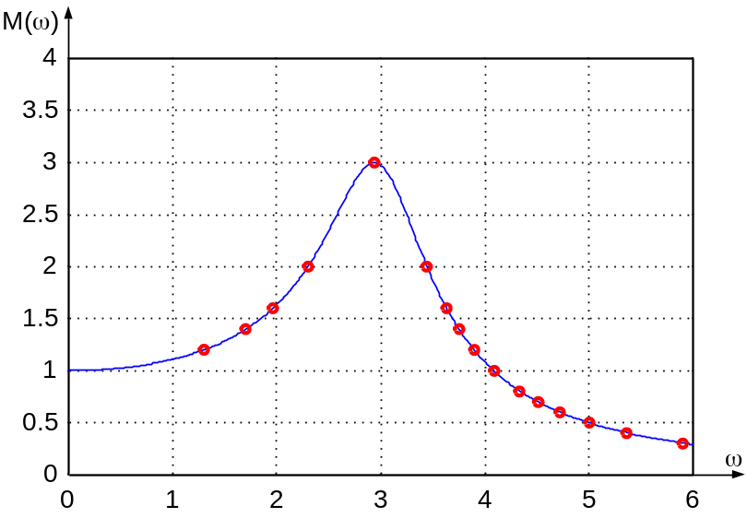
Q
M
=
1
.
2
M
=
0
.
8
M
=
1
.
3
2
M
=
1
.
4
M
=
0
.
7
M
=
1
.
6
1
M
=
0
.
6
M
=
2
.
0
M
=
0
.
5
M
=
3
.
0
M
=
0
.
4
P
-
4
-
3
-
2
-
1
M
0
1
2
M
=
5
.
0
=
0
.
2
-
1
-
2

Slide 7
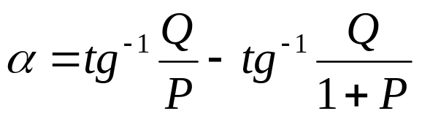
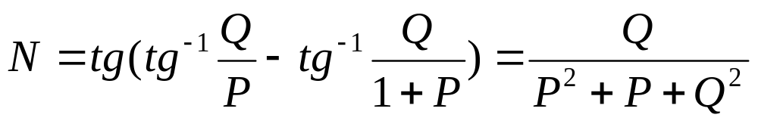
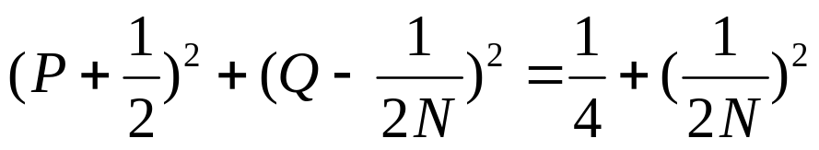
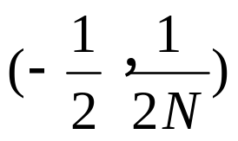
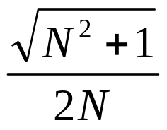
三、等相角轨迹（等N圆）
设 tgα=N
整理可得
这是一个圆的方程。圆心在 ，半径为 。

Slide 8
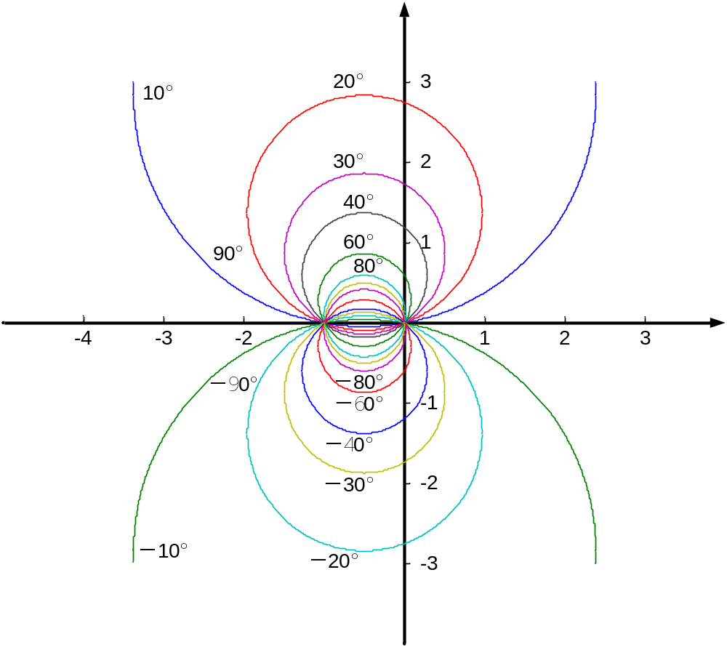
Notes:
对等N圆而言，±90°时正好合成一个圆， 60°与-120°合成一个圆，-180°是[-1,0]一段直线， [-1,0]以外的实轴为0°。另外上下圆弧分别与所标角度± 360°同线，如90°与- 270°同线。

Slide 9
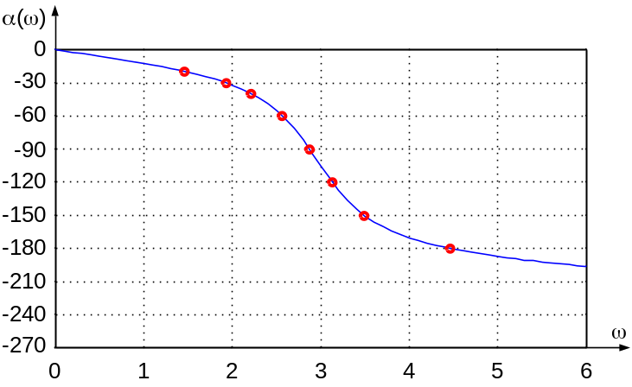

Notes:
由等M圆和等N圆求闭环频率特性，教材P193图5-69，G(s)=99/[s(s+2)(s+10)]

Slide 10
四、闭环系统频率特性的特点
1. M(0)=1或M(0)≈1，M(∞)=0。
2. 对具有峰值的M(ω)曲线，称峰值M_{P}为谐振峰值，相应的频率ω_{P}称为峰值频率或谐振频率。
3. 当M(ω)曲线下降到0.707M(0)时，对应的频率ω_{b}称为闭环系统的通频带频率或频带宽度。由G(jω)曲线和M=0.707M(0)的等M圆的交点对应的频率即为ω_{b}。

Slide 11
五、尼柯尔斯图
尼柯尔斯(Nichols)图，也称对数幅相频率特性图。它是以相频特性为横坐标(单位一般为°)，以对数幅频特性为纵坐标(单位一般为dB)，以ω为参变量的一种图示法。

Slide 12
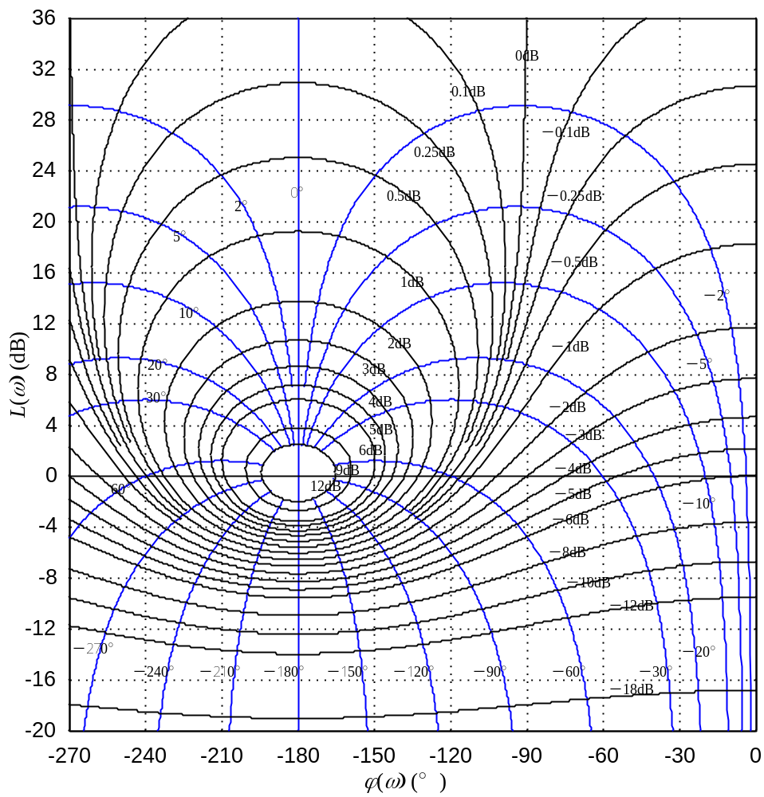

Slide 13
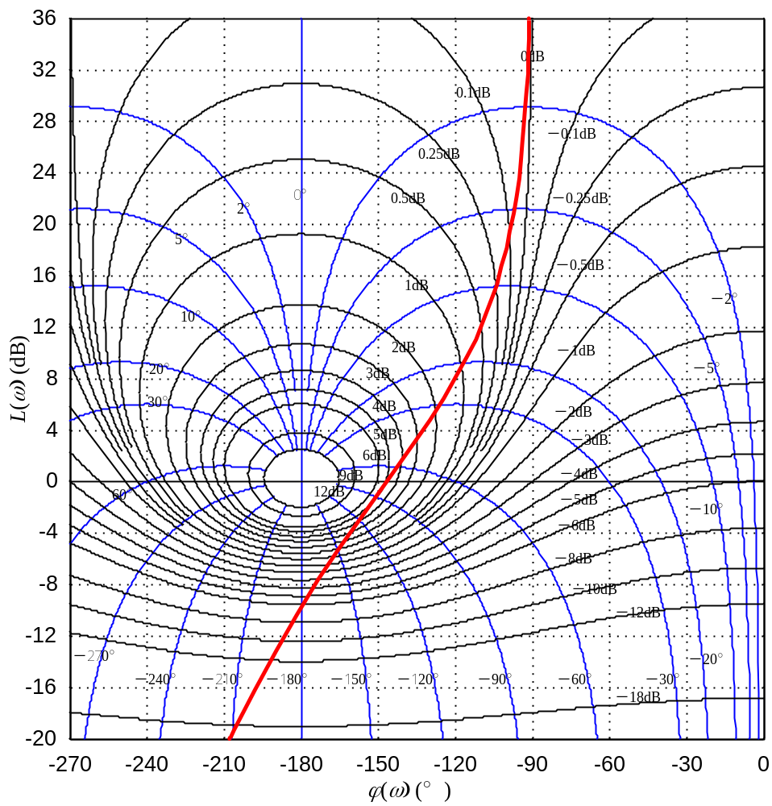

Slide 14
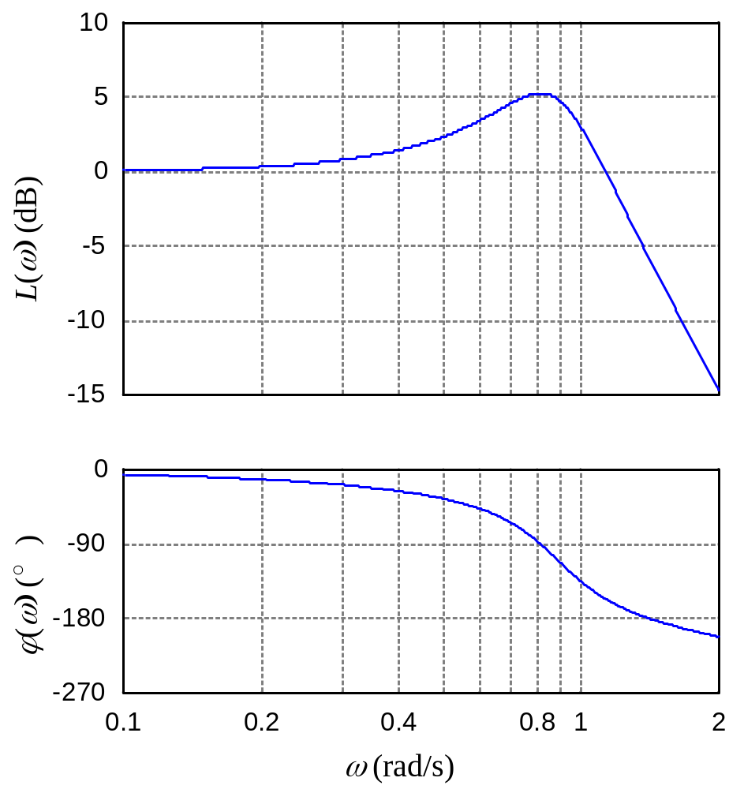

Slide 15



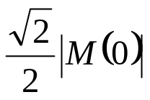



六、闭环频率特性性能指标
常用的有下列三项：
谐振峰值 ：系统闭环频率特性幅值的最大值。
谐振频率 ：系统闭环频率特性幅值出现最大值时的频率。
系统带宽和带宽频率：设 为系统的闭环频率特性，当幅频特性 下降到 时，对应的频率 称为带宽频率。频率范围 称为系统带宽。

Slide 16
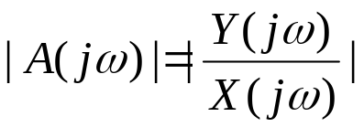


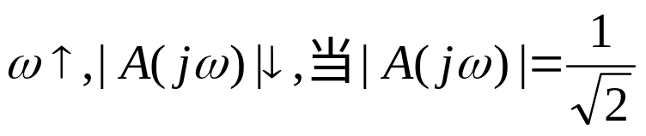
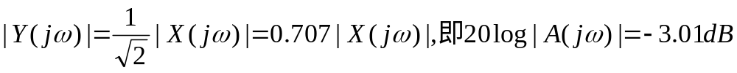



带宽的物理意义：因为 ，当 时，表示
，随着 时，表示
，输
出衰减了0.707倍或-3分贝。 再增加，输出衰减得更厉害，这时对实际系统来说，已不能正常使用了。
在实际应用中，一般用 （或略大一些）来估计 。

Slide 17
小 结

